Slide 1
金融大数据视角下的实证研究
——基于RESSET金融研究数据库
北京聚源锐思数据科技有限公司

Slide 2
培 训
内 容
01
锐思数据库系统简介
02
锐思金融研究数据库
03
锐思金融研究数据库的实证研究应用
04
锐思国际经济金融数据库

Slide 3
1
锐思数据库系统简介
PART

Slide 4
锐思公司介绍
北京聚源锐思数据科技有限公司（简称“锐思数据”）是一家专门从事金融数据库和相关教学科研软件研发的“国家级高新技术企业”。公司自2006年成立以来，一直致力于为教育科研机构提供一流的金融经济数据库、投资研究工具、教学辅助软件、教学实验室建设服务。公司以知识产权为核心战略，目前已申请专利、著作权、商标近百项，被认定为国家“高新技术企业”、中关村“高新技术企业”、“双软企业”、“信用等级AAA级企业”。
2006
2008
2013
2016
2020
金融研究数据库正式推出
被认定为北京高新技术企业
金融计算与建模实验平台等辅助教学系列软件正式推出
与众多高校展开科研、教学等合作
被认定为国家级高新技术企业
宏观经济数据库、行业数据库正式上线
量化研究平台等投研系列软件正式发布
建立数据库、辅助教学、投资研究三大自主产品系列
海关系列数据库、非上市公司数据库正式上线
大数据综合教学与实训平台、舆情分析及数据可视化平台正式推出
与高校合作开展大数据专业建设
全球财经资讯数据库正式上线
财经文本智能分析平台正式推出
与近百所高校开展教育部产学合作协同育人项目

Slide 5
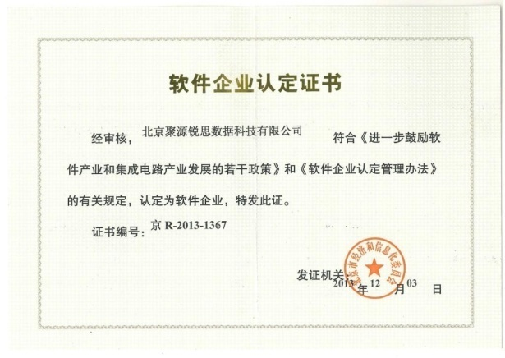
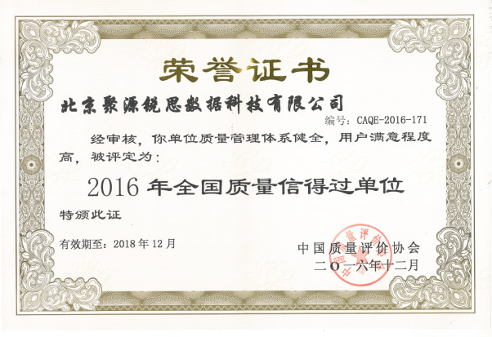
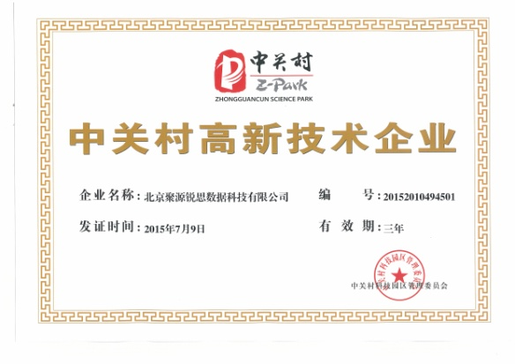
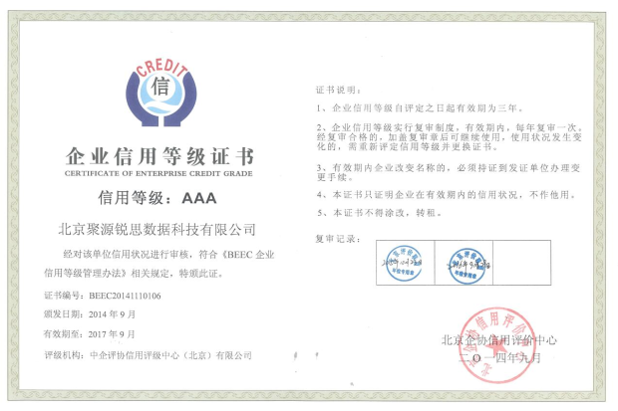
锐思公司荣誉

Slide 6
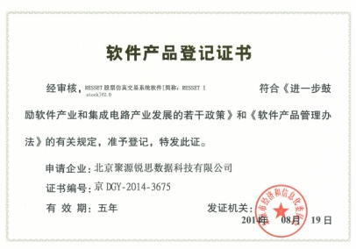
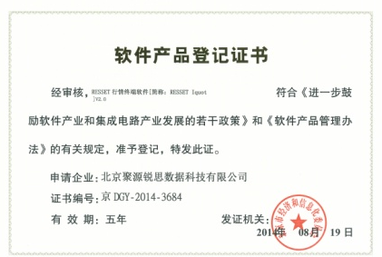
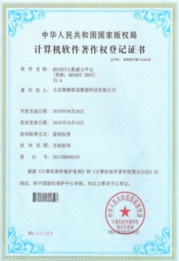
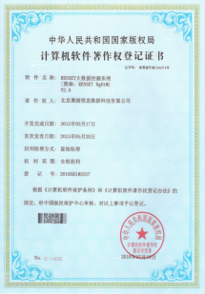
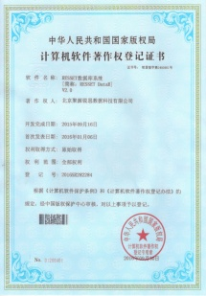
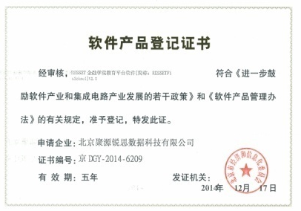
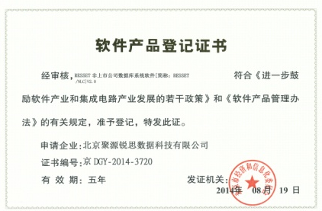
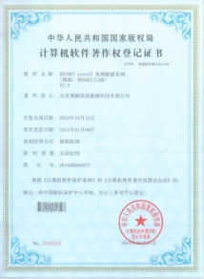
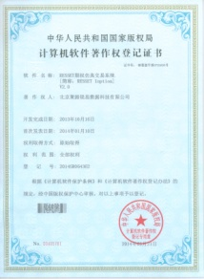
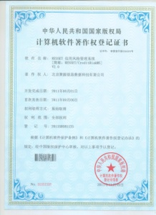
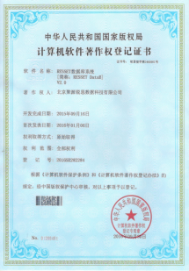
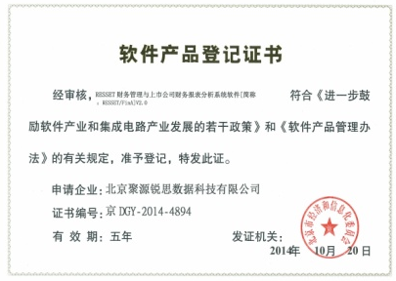
锐思公司荣誉
《软件著作权证书》共计120项
《软件产品登记证书》共计41项

Slide 7
锐思三大产品系列
投资研究系列
数据库系列
辅助教学系列
RESSET金融研究数据库
基金经理实训平台
股票
外汇
债券
金融计算与建模云实验平台
期货
基金
黄金
量化策略研究平台
研究报告
融资融券
金融统计
上市公司财务报表分析系统
行业统计
宏观统计
……
金融风险管理系统
国家自然科学基金数据分析平台
RESSET高频类数据库
财经文本智能分析平台
RESSET经济类数据库
Python金融大数据分析平台
RESSET特色类数据库
聚源金融信息终端
中国企业大数据平台
全球财经资讯平台
大数据综合教学与实训平台
经济、金融实验室 | 虚拟仿真 解决方案

Slide 8
锐思（RESSET）数据库产品体系
金融研究数据库
高频数据库
特色类数据库
股票
债券
商品期货高频数据
非上市公司数据库
海关系列数据库
企业大数据平台
外汇
期货
上海期货交易所
大别山经济数据库
经济普查数据库
投资事件数据库
基金
黄金
研究报告
融资融券
郑州商品交易所
商品流通数据库
旅游数据库
一带一路数据库
金融统计
宏观统计
大连商品交易所
空气质量监测大数据平台
RESSET全球财经资讯平台
行业统计
沪深高频（基础版）
港股数据库
经济类数据库
债券
指数
沪港通和深港通数据库
宏观经济数据库
区域经济数据库
区县经济数据库
股票
权证
转融通数据库
基金
城市经济数据库
行业数据库
国际经济金融数据库
期权数据库
理财产品数据库
沪深高频（增强版）
农林牧渔数据库
交通运输数据库
房地产数据库
科创板数据库
股指期货、国债期货高频数据
建筑建材数据库
交运设备数据库
商业贸易数据库
新三板数据库
能源期货高频数据
海洋经济数据库
水资源数据库
机械数据库
量化研究数据库
FF因子数据库
期权高频数据
煤炭数据库
黑色金属数据库
有色金属数据库
私募股权和风险投资数据库
国际期货高频数据
医药生物数据库
科教文卫数据库
……

Slide 9
锐思数据库助力教学与科研
2021年至目前引用锐思数据发表的论文示例
题名 | 来源 | 年/期 | 作者 | 第一作者单位
经济政策不确定性、融资成本和企业创新 | 国际经济研究 | 2021/10 | 郭田勇; 孙光宇 | 中央财经大学金融学院
限购政策是否降低了上市房地产企业价值?——基于强度双重差分法的经验研究 | 金融研究 | 2021/08 | 梁若冰; 张东荣; 方心; 林细细 | 厦门大学经济学院
机构投资者持股影响公司债券限制性条款设计吗 | 会计研究 | 2021/08 | 王彤彤; 史永东 | 东北财经大学应用金融与行为科学学院
基于Benford律的随机森林模型及其在财务风险预警的应用 | 数量经济技术经济研究 | 2021/08 | 孙玲莉; 杨贵军; 王禹童 | 天津财经大学统计学院
绿色信贷政策增进绿色创新研究 | 管理世界 | 2021/06 | 王馨; 王营 | 山东财经大学金融学院
税收优惠、租金分享与公司内部收入不平等 | 经济研究 | 2021/06 | 张克中; 何凡; 黄永颖; 崔小勇 | 中南财经政法大学财政税务学院
企业金融化行为对出口规模的影响分析：来自A股上市公司的微观证据 | 世界经济研究 | 2021/06 | 马妍妍; 俞毛毛 | 南京邮电大学经济学院
大数据税收征管降低了股价崩盘风险吗？——基于“金税三期”的准自然实验 | 上海财经大学学报 | 2021/04 | 徐捍军 | 上海财经大学会计学院
行业特征、实体经济与金融业风险溢出 | 宏观经济研究 | 2021/03 | 黄昌利; 尚友芳; 刘向丽 | 中央财经大学金融学院
300
95%
300余所
国内外高校用户
财经类院校
用户覆盖率超95%
上千篇
100000
每年上千篇
期刊、论文引用量
（不完全统计）
100000多名
个人注册用户

Slide 10
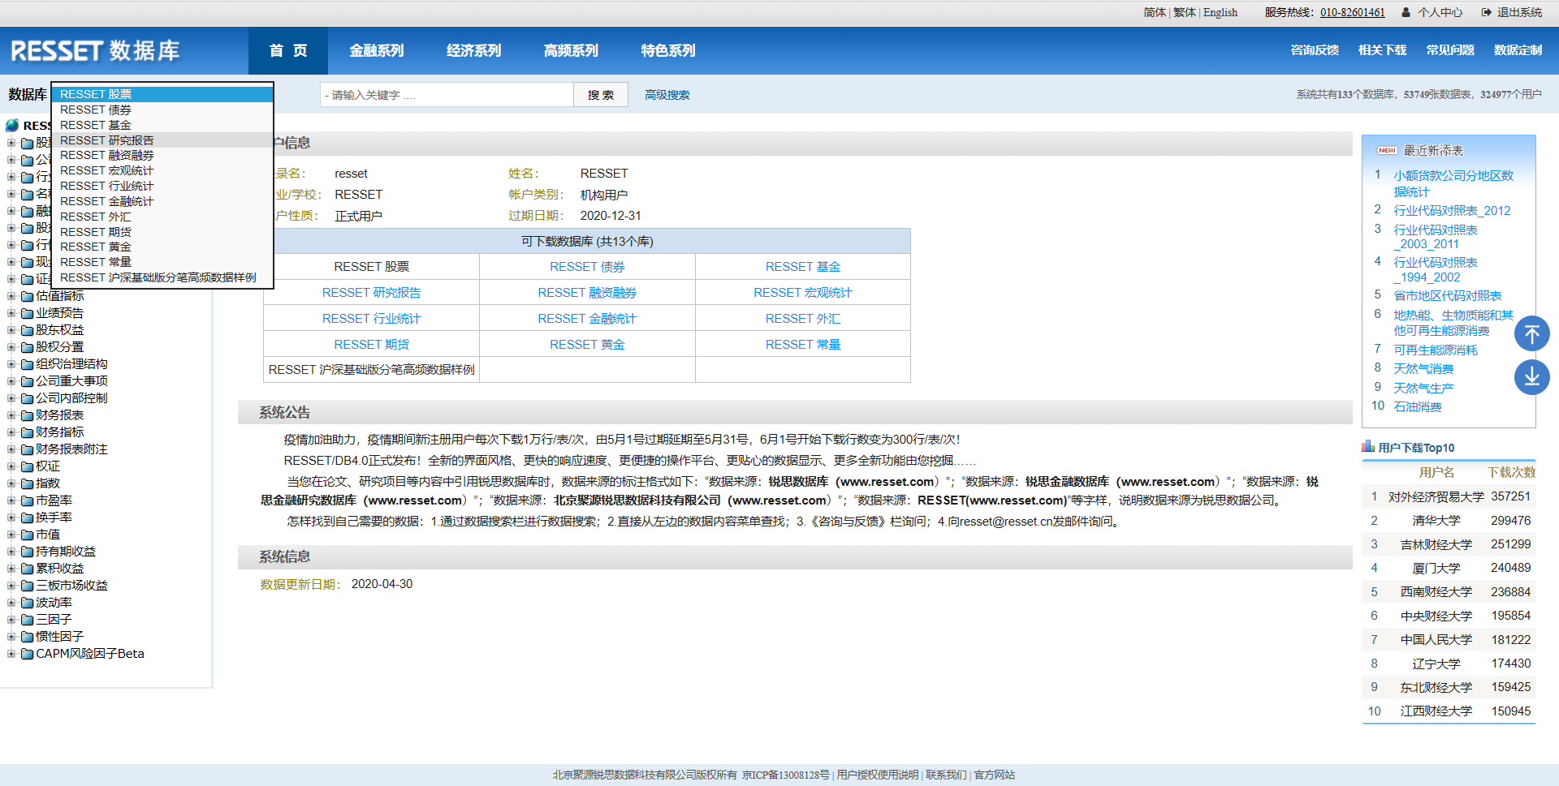
锐思（RESSET）数据库整体介绍
以实证研究为导向的数据服务平台，包含金融研究类、高频类、经济类和特色类四大系列产品。
借鉴CRSP,Compustat等国际知名数据库的设计标准。
高校用户超300所，财经类院校覆盖率超95%，个人注册用户超100000名。
每年上千篇的期刊、论文引用量。
http://www.resset.com/

Slide 11
实证研究数据与资讯类数据的区别
实证研究数据
资讯类数据
用途：实证学术研究，贯穿数据收集、数据处理、数据分析和实证结果整个过程 。
用途：投资市场操作，对原始数据做初次收集后提供给研究者以做参考。
数据特点：侧重于对原始数据的深层次加工，如数据表专业合并、衍生指标计算等，帮助研究者便捷、高效、精准的获取数据。
数据特点：侧重于信息和数据的实时性和原发性，仅对原始数据做初次收集，不对数据进行深层次加工。
服务方式：B/S架构远程访问、安装本地镜像数据（全部历史数据安装在用户本地服务器上，无使用期限制）、SAS软件调用、API接口。
服务方式：通过安装客户端程序访问、B/S架构远程访问。

Slide 12
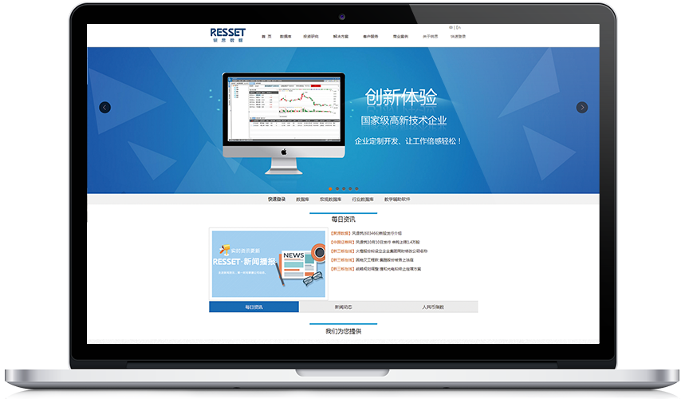
锐思（RESSET）数据库特色
海量大数据
权威数据源
数据总量近100T
单库表数据量超300G
数据库表超3500个
数据字段近40,000个
各大交易所授权
外汇交易中心、银行间协会
统计局发布
SAS数据分析专利
高效提取
灵活应用
数据表专业合并
大量衍生数据指标
支持单表连续下载
单次下载多达200万条
提供Txt,Excel,SAS,SPSS
MATLAB,CSV等下载格式
全库中英文对照，支持中英文
跨库检索

Slide 13
2
锐思金融研究数据库
PART

Slide 14
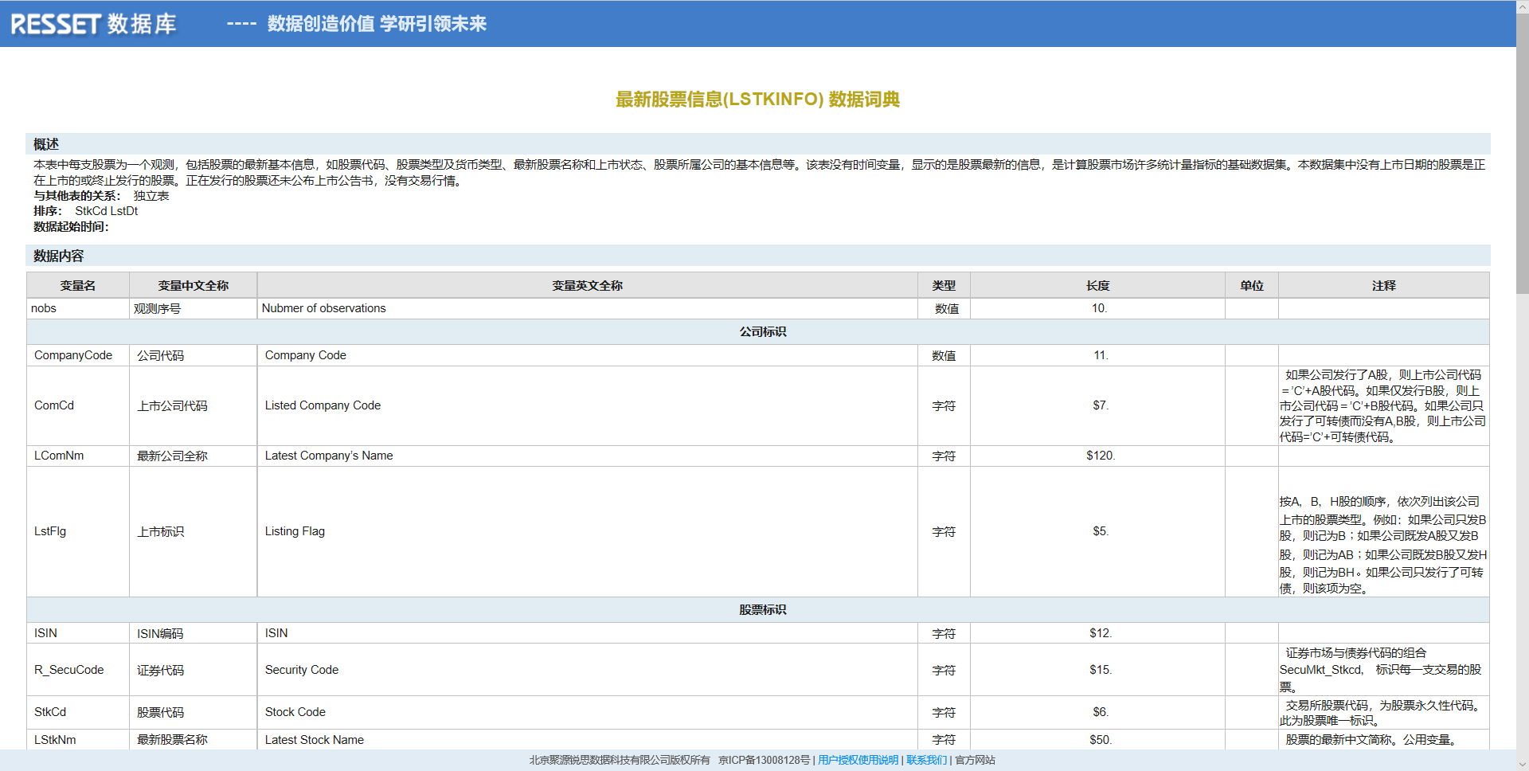
金融研究数据库-概况
锐思金融研究数据库
涵盖股票、债券、基金、研究报告、融资融券、宏观统计、行业统计、金融统计、外汇、期货、黄金等系列数据。
数据全面、衍生指标丰富
频度齐全（日、周、月、季、年）
专业合并方便应用
提取方便（行业、市场、期末）
科研数据定制
研究项目合作
专业讲座培训

Slide 15
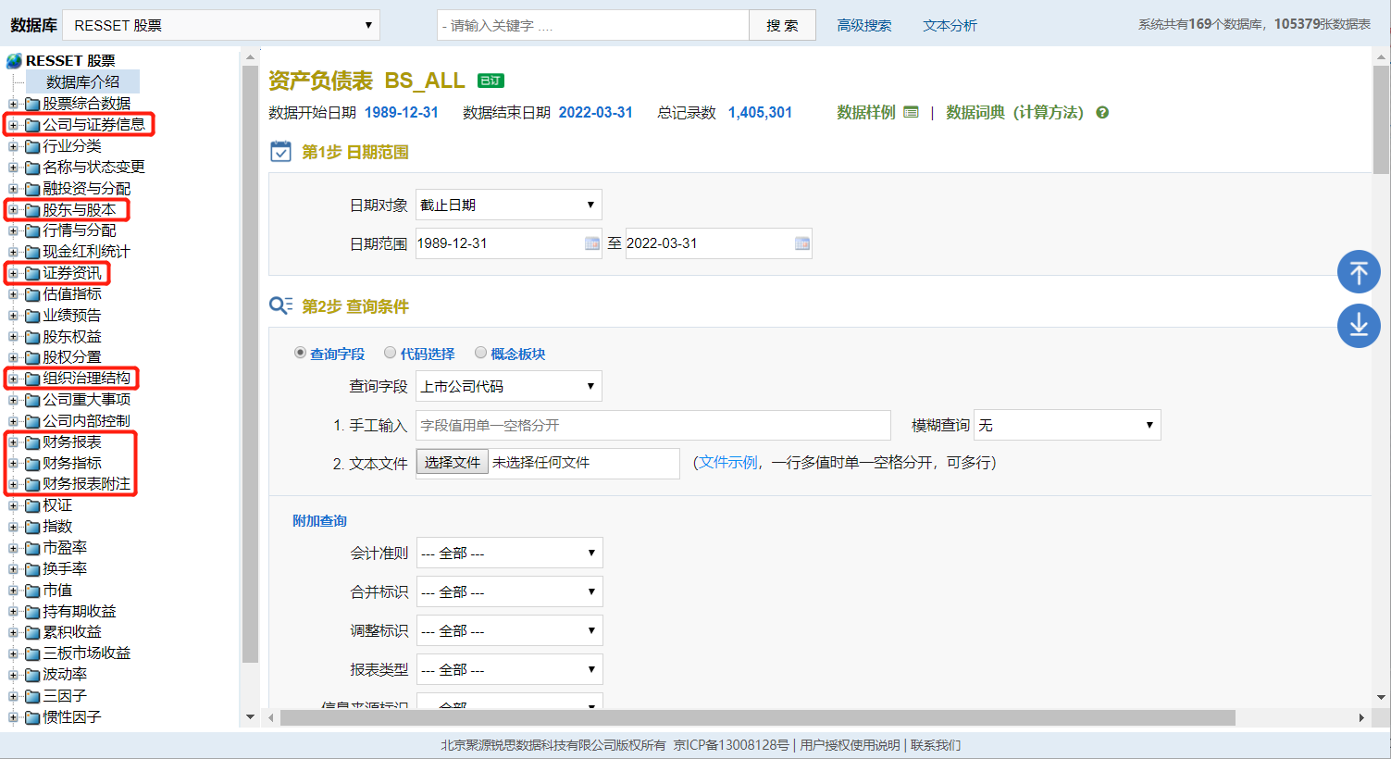
优势：数据全面，冗余度低
采用的是符合国际主流研究习惯的分类标准和方法，即按照交易工具将数据库分为股票、债券、外汇、基金、黄金、期货等大类。
以股票库为例，常用数据表如下：

Slide 16
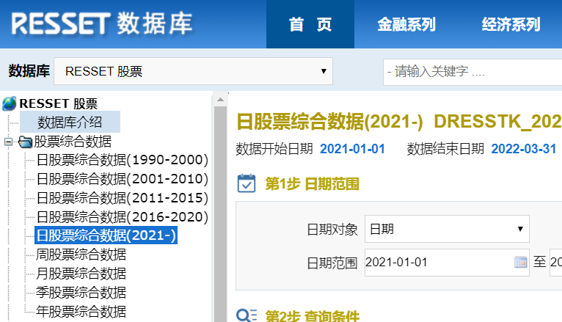
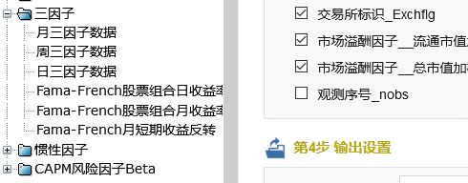
优势：衍生指标丰富，开放模型算法
日股票综合数据
该表按日频率将个股的价格、成交量、股数信息、分配信息、股价调整因子、汇率、持有期收益、估值指标、公司主要财务指标等时序数据合并为一张大表，并按国际金融数据标准进行设计和变量分类。
LOREM
IPSUM
月三因子数据
以三因子资产定价模型为依据，提供市场溢酬因子（Rm-Rf），市值因子（SMB）和账面市值比因子(HML)的周序列数据，可用于实证检验中国股票市场的有效性等一系列研究。
日波动率
根据股票日收益数据计算的历史波动率。分别采用20日、60日简单移动法，指数加权移动平均法和Garch模型计算日波动率。
持有期日收益
根据交易数据、相关分配数据等计算得出的个股日收益率、日资本收益率，合并了以不同市场加权的市场日收益率、日无风险收益率等。

Slide 17
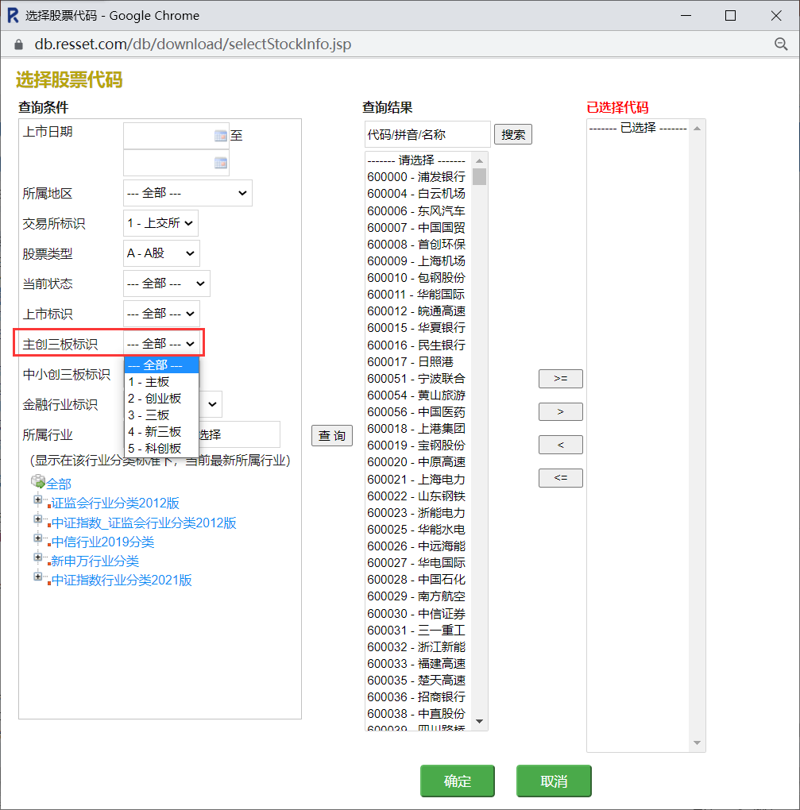
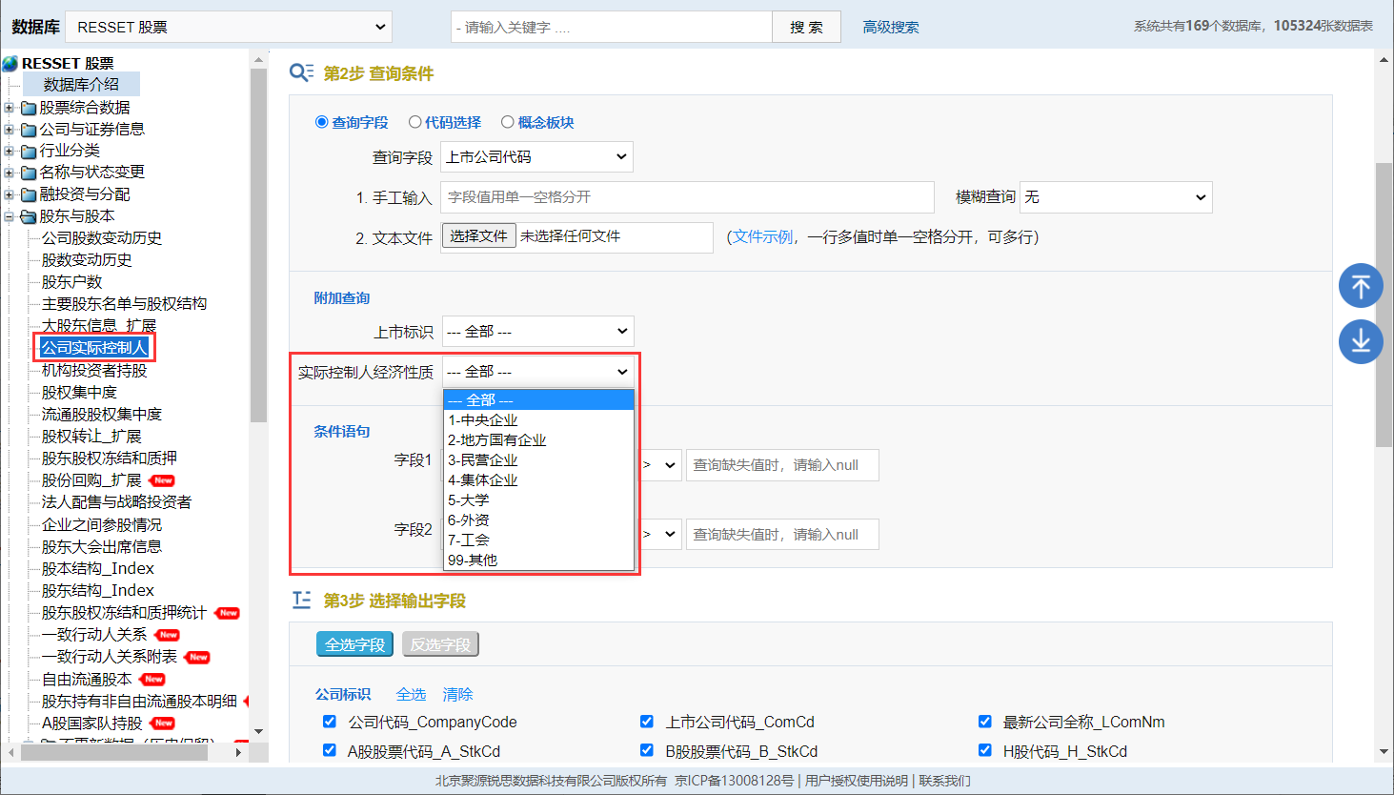
优势：数据专业合并，方便应用
综合性数据表：将不同板块、经济性质的上市公司集中在一张表中，通用性强。

Slide 18
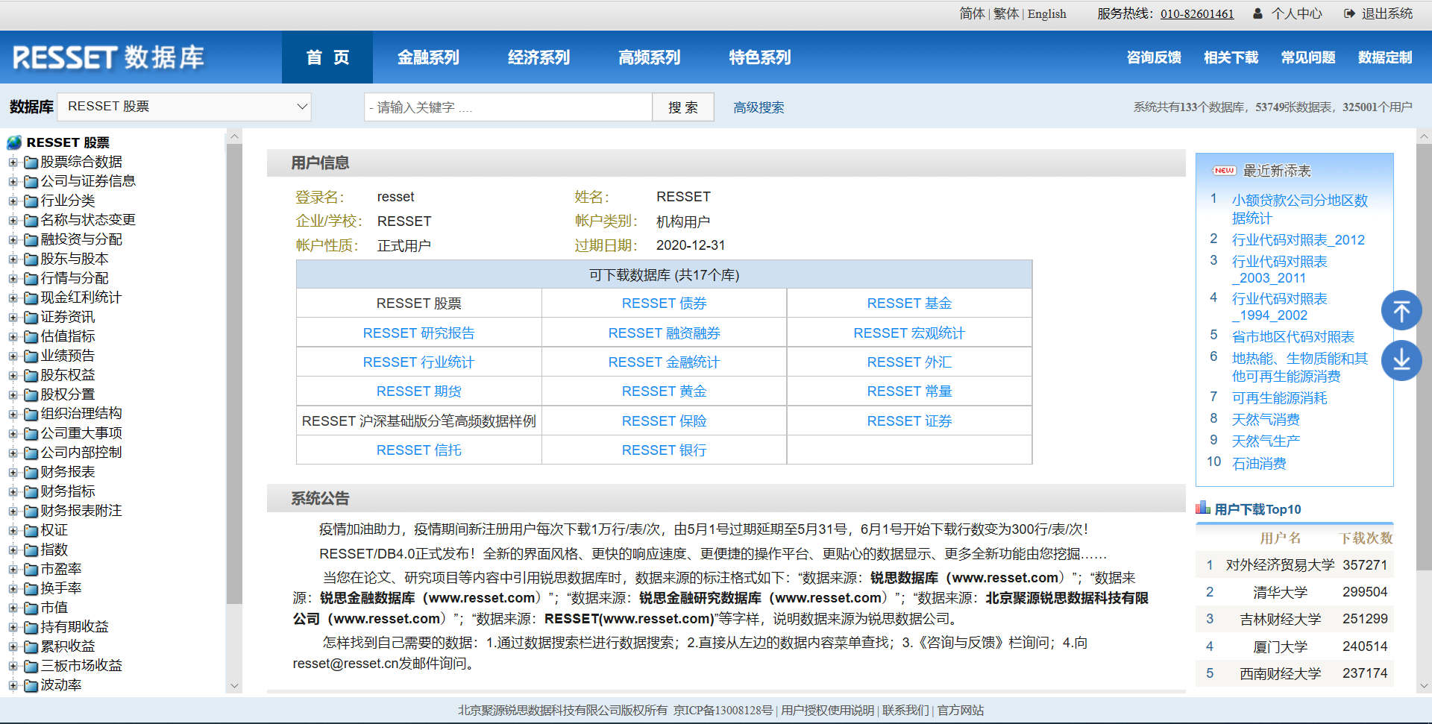
金融研究数据库-检索主页
全系统数据库列表
语言切换
数据库列表
辅助选项卡
公告与信息
数据内容列表

Slide 19
金融研究数据库-如何找到您需要的数据？
2
菜单查找
1
数据搜索：通过搜索数据栏进行数据搜索
（高级搜索）
1
数据搜索
3
2
菜单查找：直接从左边的数据内容菜单查找
在线询问
3
在线询问：在线点击《咨询与反馈》栏目询问
4
邮件咨询
4
邮件咨询：发邮件至 resset@resset.cn 咨询
数据定制
5
数据定制：联系RESSET公司进行数据定制
5

Slide 20
金融研究数据库-三种查询方式
1 查询字段
2 代码选择
3 概念板块

Slide 21
金融研究数据库-数据来源标注
数据来源：锐思数据库（www.resset.com）
数据来源：锐思金融研究数据库（www.resset.com）
数据来源：北京聚源锐思数据科技有限公司（www.resset.com）
数据来源：RESSET （www.resset.com）
锐思数据官网：www.resset.com www.resset.cn

Slide 22
3
锐思金融研究数据库
的实证研究应用
PART

Slide 23
锐思金融研究数据库应用案例——实证论文写作
实证研究的基本步骤
1、设定研究的主题
2、查阅相关理论以及以往的研究结果
3、确定研究问题、提出假设或模型
4、选择适用的研究方法、设计研究方案
5、收集数据或资料
6、处理、分析和解释数据或资料
7、撰写研究报告、以适当的形式发布研究结果
8、必要时再次跟踪研究该课题

Slide 24
锐思金融研究数据库应用案例——实证论文写作
以《债务期限结构影响因素研究》为例

Slide 25
锐思金融研究数据库应用案例——实证论文写作
债务期限结构影响因素研究
确定研究问题：
债务期限结构的选择是企业债务融资最重要的财务决策之一,不适当的债务期限搭配不仅会影响债务融资治理效益,危及企业自身的财务安全,还可能危及一国的金融安全。
基于债务期限结构的重要性，选择国内A股市场主板上市公司作为研究对象进行实证研究，找出影响我国债务期限结构的特征因素，以期能提高企业的融资效率，发展资本市场。

Slide 26
锐思金融研究数据库案例分析——实证论文写作
债务期限结构影响因素研究
因变量
债务期限结构
自变量
下列相关指标:
公司特征因素
国家制度
经济环境因素
研究方法
主成分分析
多元回归分析
……
选择研究方法、设计研究方案：

Slide 27
锐思金融研究数据库应用案例——实证论文写作
债务期限结构影响因素研究
样本原则:
研究期限是2006-2012;
非金融类上市公司;
合并未调整报表数据;
只选择A股市场主板上市公司数据，剔除B股或H股公司，同时拥有A股和B股或A股和H股的公司也不在考虑范围之类;
样本踢除ST和PT类上市公司。
基于上述选择标准，最后筛选出上海证券交易所上市公司7年的数据作为样本。

Slide 28
锐思金融研究数据库应用案例——实证论文写作
债务期限结构影响因素研究
收集及处理数据——样本公司
变量名称 | 数据样本 | 数据源
上市公司代码 | 1）取非金融行业且只有A股上市的公司 2）取上交所数据 3）筛选2006-2012年，且踢除ST和PT类上市公司 最后得到样本公司 | 公司信息CInfo； 最新股票信息LstkInfo； 年股票综合数据YRESSTK
筛选得到822个样本公司

Slide 29
锐思金融研究数据库应用案例——实证论文写作
债务期限结构影响因素研究
因变量 | 变量名称 | 计算公式 | 数据源
Ｙ | 债务期限结构 | 债务期限结构=非流动负债/总负债 | 资产负债表BS_ALL
数据下载www.resset.com

Slide 30
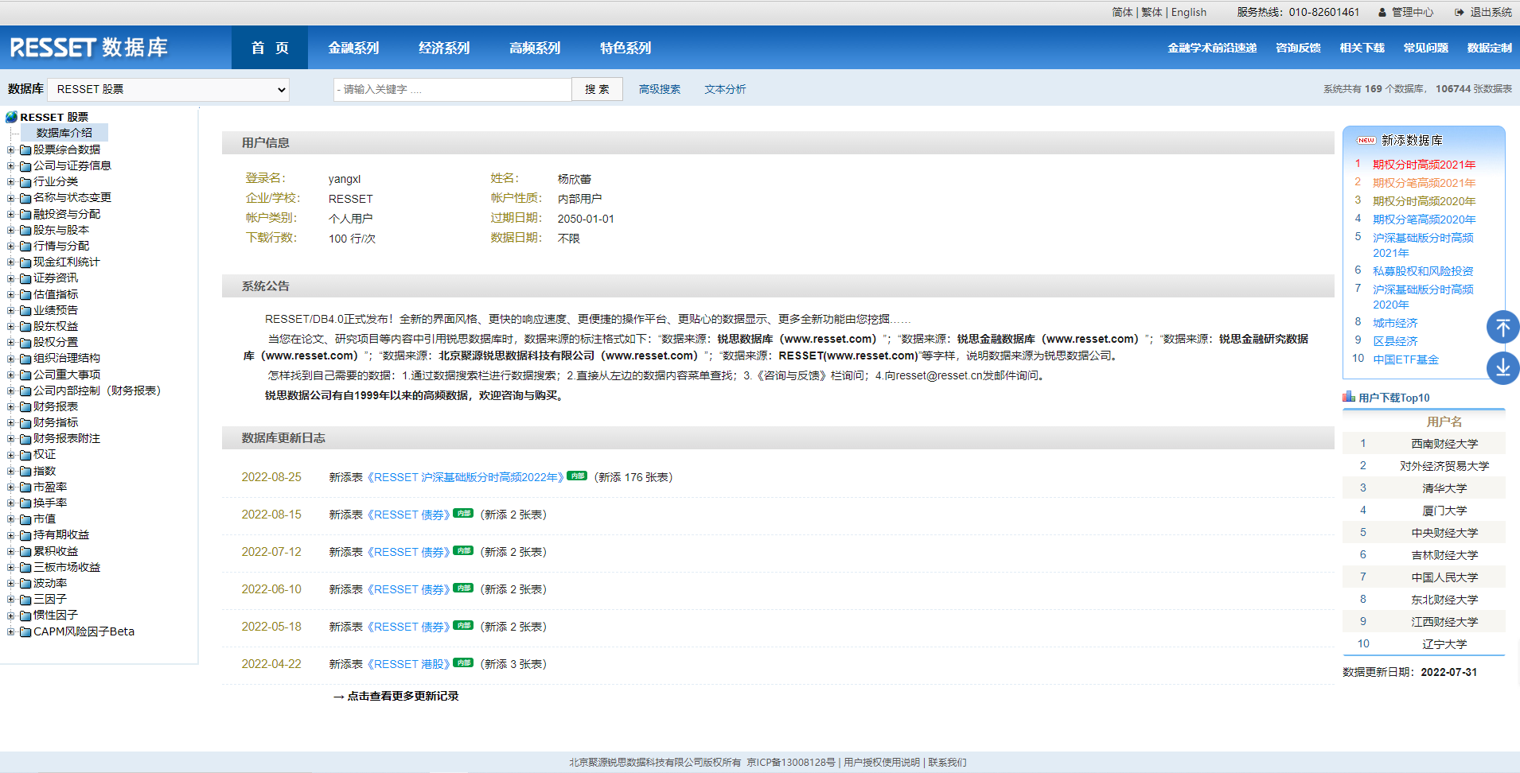
锐思金融研究数据库应用案例——实证论文写作
债务期限结构影响因素研究

Slide 31
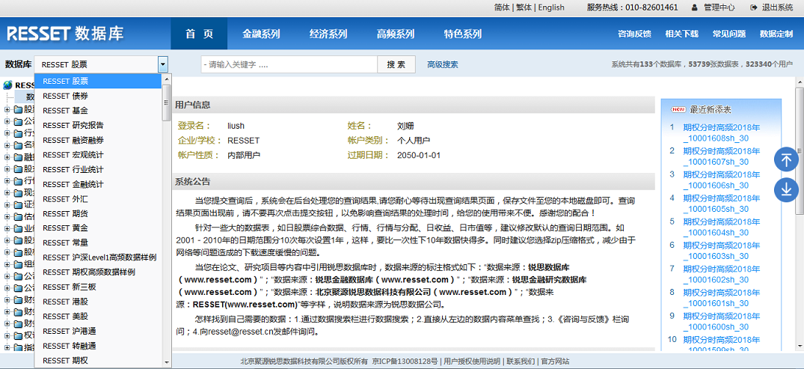
锐思金融研究数据库应用案例——实证论文写作
数据库选择

Slide 32
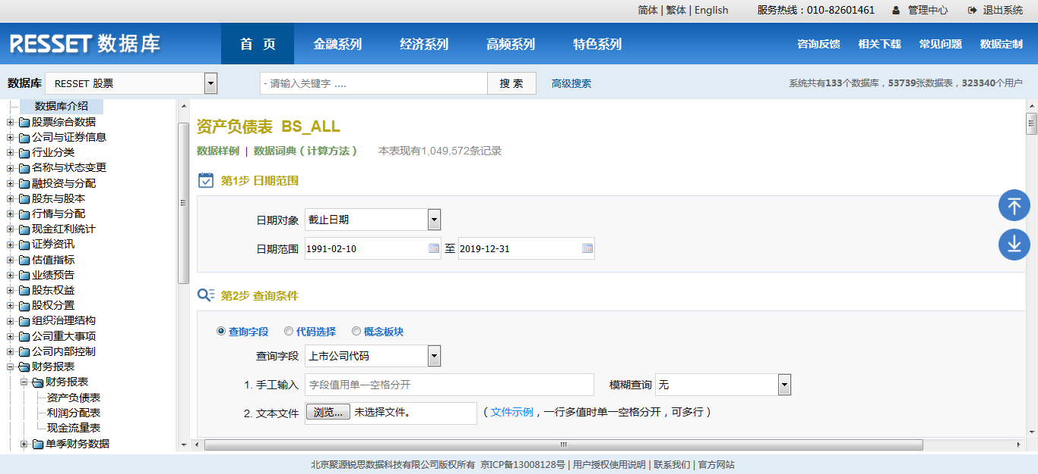
锐思金融研究数据库应用案例——实证论文写作
数据表选择

Slide 33
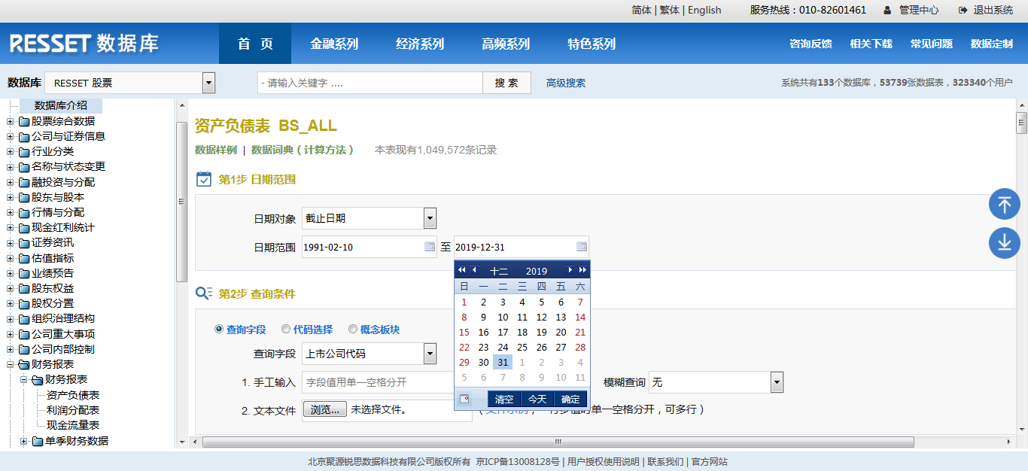
锐思金融研究数据库应用案例——实证论文写作
日期范围选择

Slide 34
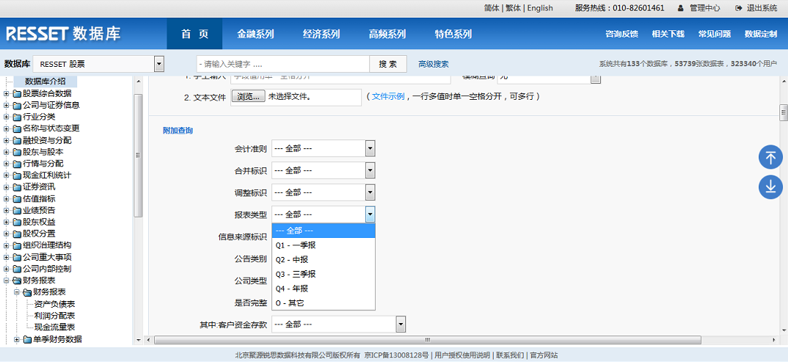
锐思金融研究数据库应用案例——实证论文写作
设置查询条件

Slide 35
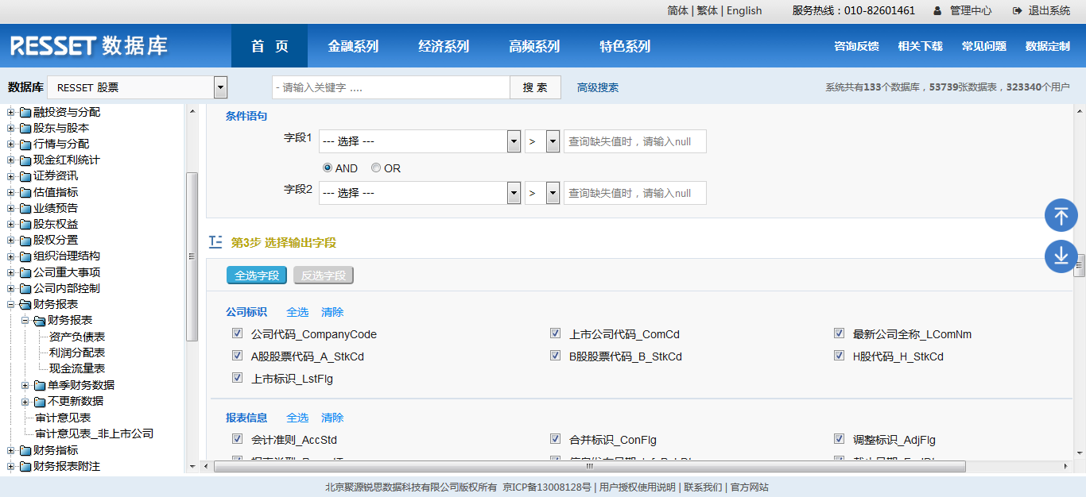
锐思金融研究数据库应用案例——实证论文写作
变量选择

Slide 36
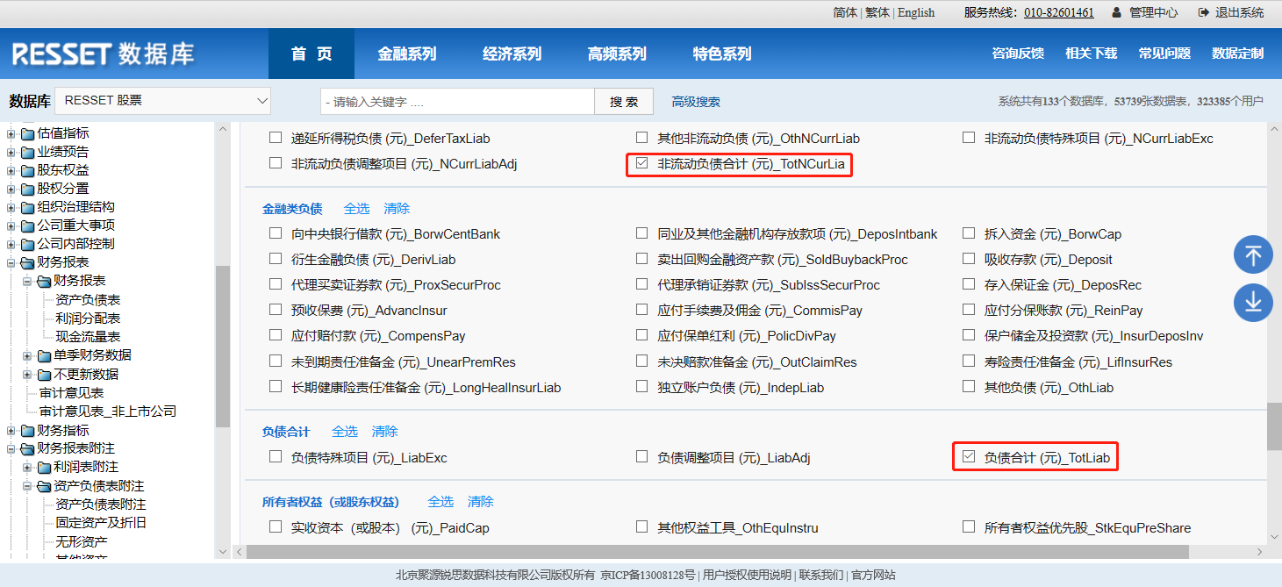
锐思金融研究数据库应用案例——实证论文写作
变量选择

Slide 37
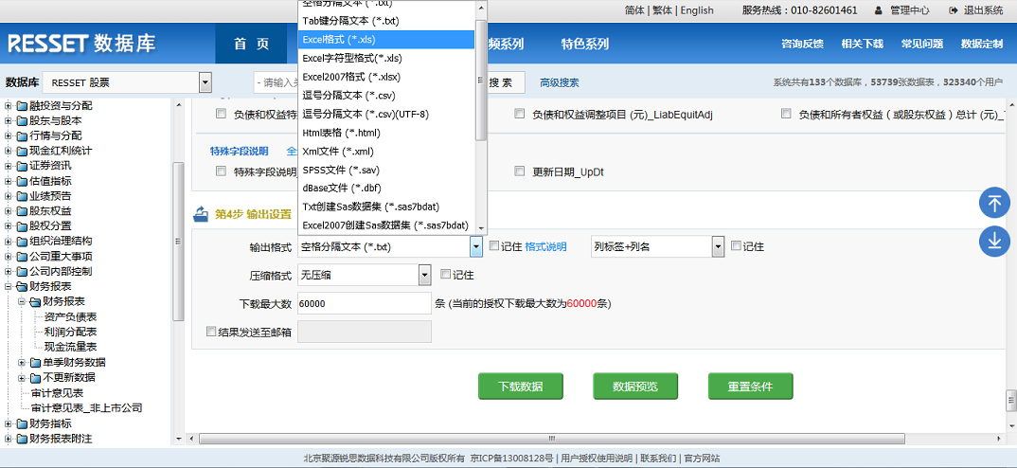
锐思金融研究数据库应用案例——实证论文写作
输出格式选择

Slide 38
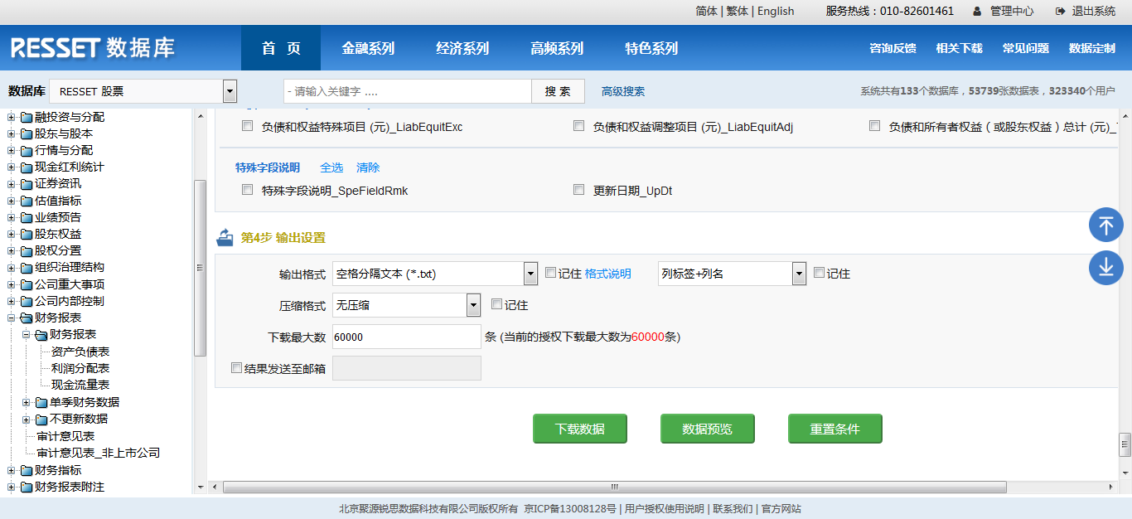
锐思金融研究数据库应用案例——实证论文写作
发送邮箱

Slide 39
锐思金融研究数据库应用案例——实证论文写作
数据预览

Slide 40
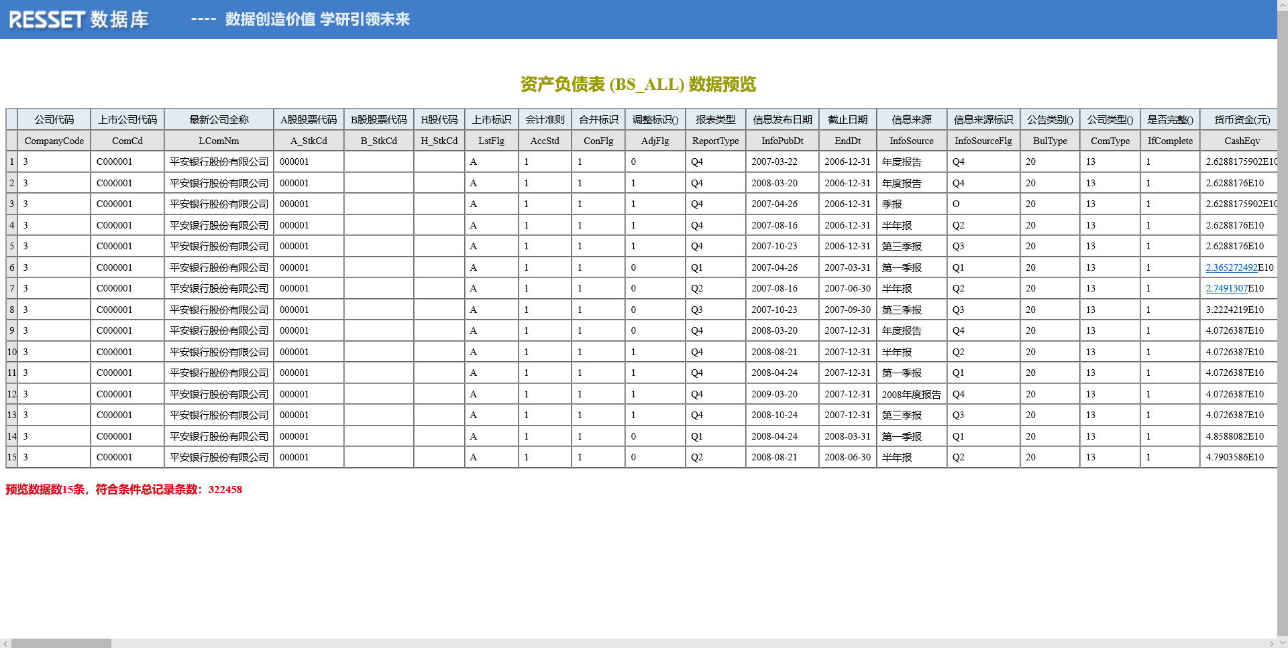
锐思金融研究数据库应用案例——实证论文写作
数据预览

Slide 41
锐思金融研究数据库应用案例——实证论文写作
下载数据

Slide 42
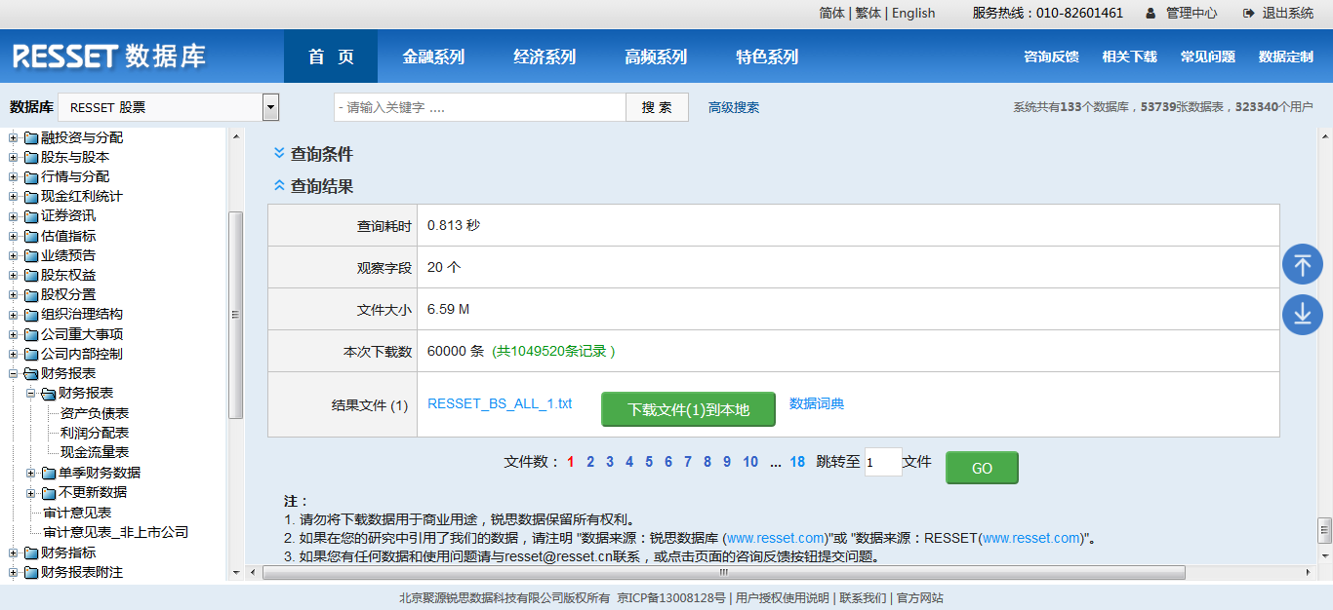
锐思金融研究数据库应用案例——实证论文写作
点击下载
连续下载

Slide 43
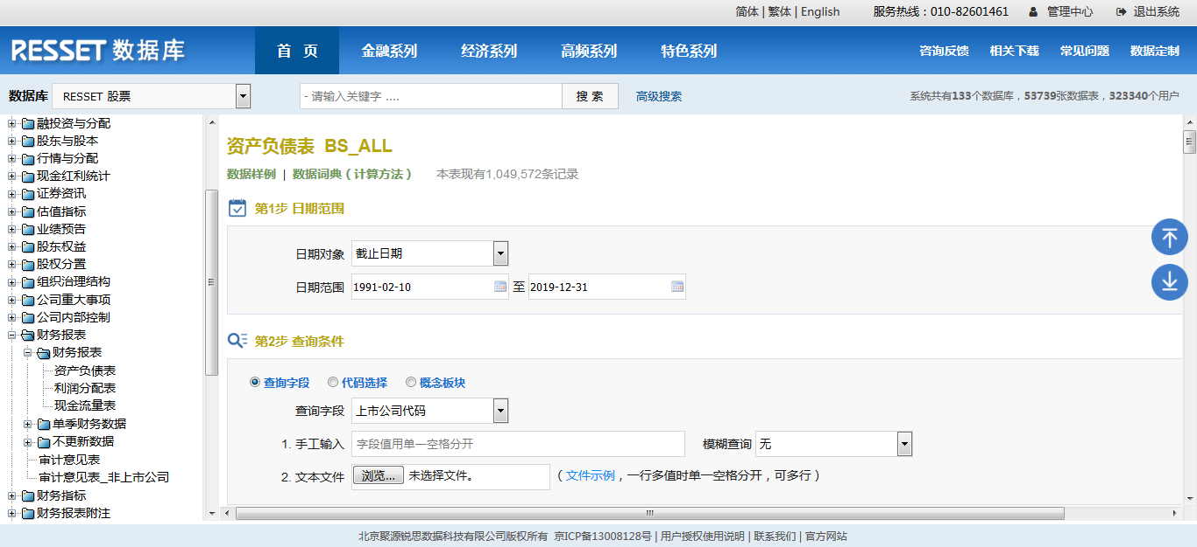
锐思金融研究数据库应用案例——实证论文写作
数据词典查看

Slide 44
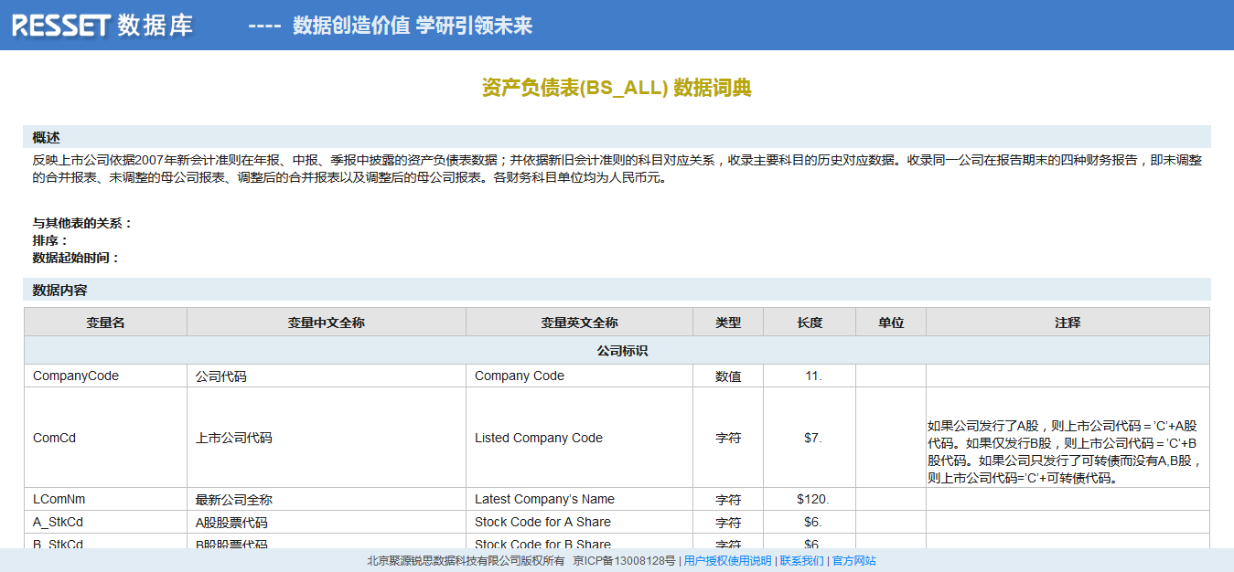
锐思金融研究数据库应用案例——实证论文写作

Slide 45
锐思金融研究数据库应用案例——实证论文写作
收集及处理数据——自变量
变量 | 变量名称 | 计算公式 | 数据源
Ｘ₁ | 企业规模 | 企业规模=总资产的自然对数 | 资产负债表BS_ALL； 利润表IS_ALL； 现金流量表SCF_ALL； 资产负债表附注: 固定资产及折旧 BSNotE_FixassDepr； 财务指标FinRatio； 年市值YrMv。
Ｘ₂ | 财务杠杆 | 财务杠杆=总负债/总资产
Ｘ₃ | 资产流动性 | 资产流动性=流动资产/流动负债
Ｘ₄ | 资产期限结构_BS计算 | 资产期限结构_BS计算=固定资产/总资产

Slide 46
锐思金融研究数据库应用案例——实证论文写作
收集及处理数据——自变量
序号 | 变量名称 | 计算公式 | 数据源
Ｘ₅ | 自由现金流 | 自由现金流=税后利润+固定资产折旧-投资项目现金流出 | 资产负债表BS_ALL； 利润表IS_ALL； 现金流量表SCF_ALL； 资产负债表附注: 固定资产及折旧 BSNotE_FixassDepr； 财务比率FinRatio； 年市值YrMv。
Ｘ₆ | 实际税率 | 实际税率=当前所得税额/税前利润
Ｘ₇ | 自由现金流销售比 | 自由现金流销售比=自由现金流量/销售收入
Ｘ₈ | 企业价值波动性_股票收益计算 | 企业价值波动性_股票收益计算=股票收益率的标准差 | 日收益波动率_年度数据Dretvolatility_yr

Slide 47
锐思金融研究数据库应用案例——实证论文写作
收集及处理数据——自变量
序号 | 变量名称 | 计算公式 | 数据源
Ｘ₉ | 企业质量 | 企业质量=本年每股收益增加额/年末每股市价 | 年股票综合数据YRESSTK
Ｘ₁₀ | 行业管制 (虚拟变量) | 当公司属于管制行业时为1 ，否则为0;其中将D类（电力、煤气及水的生产和供应业）和F类（交通运输、仓储业）的企业视为”管制型企业”
Ｘ₁₁ | 国家持股比例 | 国家持股比例=国有股/总股本 | 股权集中度OwnCon
Ｘ₁₂ | 资产收益率 |  | 财务指标FININD

Slide 48
锐思金融研究数据库应用案例——实证论文写作
收集及处理数据——自变量
序号 | 变量名称 | 计算公式 | 数据源
Ｘ₁₃ | 管理者持股比例 | 管理者持股比例= 管理层持股总和/总股本 | 管理层持股与薪酬ExeHold； 公司股数变动历史CShrHis。
Ｘ₁₄ | 政府债利差 | 政府债利差=长期债劵利率 (10年期)-短期债劵利率 (1年期) | 债券信息Bdinfo

Slide 49
锐思金融研究数据库应用案例——实证论文写作
数据处理与计算：
根据上面列表中的计算公式与数据源设计，完成所有变量的数据处理与计算
财务数据中，分子缺失都记为0。
合并来自不同数据源的数据集（依据：上市公司代码及年份）
删除因变量缺失的观测。
若行业代码、上市状态等变量缺失，则重复之前的观测值。

Slide 50
锐思金融研究数据库应用案例——实证论文写作
建立线性回归模型：
Ｙ：因变量
Ｘ_{1~}Ｘ₁₄ ：自变量
a_{1~}a₁₄ ：回归系数
变量较多，采用逐步回归法。

Slide 51
锐思金融研究数据库应用案例——实证论文写作
逐步回归结果：
在0.10水平下，主要影响因素有下列9个：行业管制(虚拟变量)、企业规模、资产期限结构_BS计算、资产流动性、自由现金流、财务杠杆、国家持股比例、管理者持股比例、政府债利差。
Summary of Stepwise Selection
Step | 自变量 | Label | Partial R-Square | Model R-Square | C(p) | F Value | Pr > F
1 | Ｘ₁₀ | 行业管制(虚拟变量) | 0.1420 | 0.1420 | 908.707 | 866.24 | <.0001
2 | Ｘ₁ | 企业规模 | 0.0797 | 0.2217 | 339.962 | 536.22 | <.0001
3 | Ｘ₄ | 资产期限结构_BS计算 | 0.0127 | 0.2345 | 250.731 | 87.12 | <.0001
4 | Ｘ₃ | 资产流动性 | 0.0174 | 0.2519 | 128.262 | 121.60 | <.0001
5 | Ｘ₅ | 自由现金流 | 0.0060 | 0.2579 | 87.3424 | 42.26 | <.0001
6 | Ｘ₂ | 财务杠杆 | 0.0050 | 0.2629 | 53.5337 | 35.49 | <.0001
7 | Ｘ₁₁ | 国家持股比例 | 0.0037 | 0.2666 | 29.1430 | 26.28 | <.0001
8 | Ｘ₁₃ | 管理者持股比例 | 0.0017 | 0.2683 | 18.7241 | 12.40 | 0.0004
9 | Ｘ₁₄ | 政府债利差 | 0.0015 | 0.2699 | 9.6503 | 11.07 | 0.0009

Slide 52
锐思金融研究数据库应用案例——实证论文写作
影响因素较多，对其进行主成分分析：
Eigenvalues of the Correlation Matrix
 | Eigenvalue | Difference | Proportion | Cumulative
1 | 1.75908372 | 0.42796845 | 0.1955 | 0.1955
2 | 1.33111527 | 0.17435932 | 0.1479 | 0.3434
3 | 1.15675595 | 0.14824638 | 0.1285 | 0.4719
4 | 1.00850958 | 0.00700419 | 0.1121 | 0.5839
5 | 1.00150538 | 0.17610671 | 0.1113 | 0.6952
6 | 0.82539867 | 0.06347234 | 0.0917 | 0.7869
（取前6个主成分，解释度78.69%）

Slide 53
锐思金融研究数据库应用案例——实证论文写作
主成分分析结果：
结果分析
论文写作

Slide 54
锐思金融研究数据库：科研应用
事件研究
策略研究
研究
领域
固定收益研究
其它领域

Slide 55
锐思金融研究数据库：科研应用
论文标题 | 时间 | 来源 | 数据引用
《金融科技对商业银行风险承担的影响： 竞争效应还是创新效应？》 | 2022-08 | 《金融与经济》 | 中国199家商业银行年度数据（2010-2018）
《经济政策不确定性、企业融资行为与多元化经营策略》 | 2022-08 | 《科学决策》 | 有关上市公司财务数据
《校友关系能带来基金经理的信息溢价吗?——基于中国资本市场的实证研究》 | 2022-08 | 《管理评论》 | 股票收益率、基金特征、基金经理特征和上市公司特征相关数据；2005—2016年基金经理、上市公司董监高的任职情况和简历
《信用风险、政府支持与企业创新意愿 ——来自汽车行业的证据》 | 2022-07 | 《华北金融》 | 2012—2020年上市汽车企业数据
《控股股东股权质押与上市公司传闻澄清 行为——基于控制权转移风险的视角》 | 2022-07 | 《管理理论与实践》 | 机构投资者持股比例数据
《线上销售与未来股票收益》 | 2022-06 | 《金融研究》 | 三因子、五因子数据
《基于新冠疫情背景下金融市场动荡的数字货币对冲和避险研究》 | 2022-06 | 《金融视线》 | 沪深300和标普 500指数、中国5年期国债和美国5年期国债数据
《货币政策、质押率与债券信用利差研究》 | 2022-05 | 《技术经济员管理研究》 | 债券相关数据

Slide 56
4
锐思国际经济金融数据库
PART

Slide 57
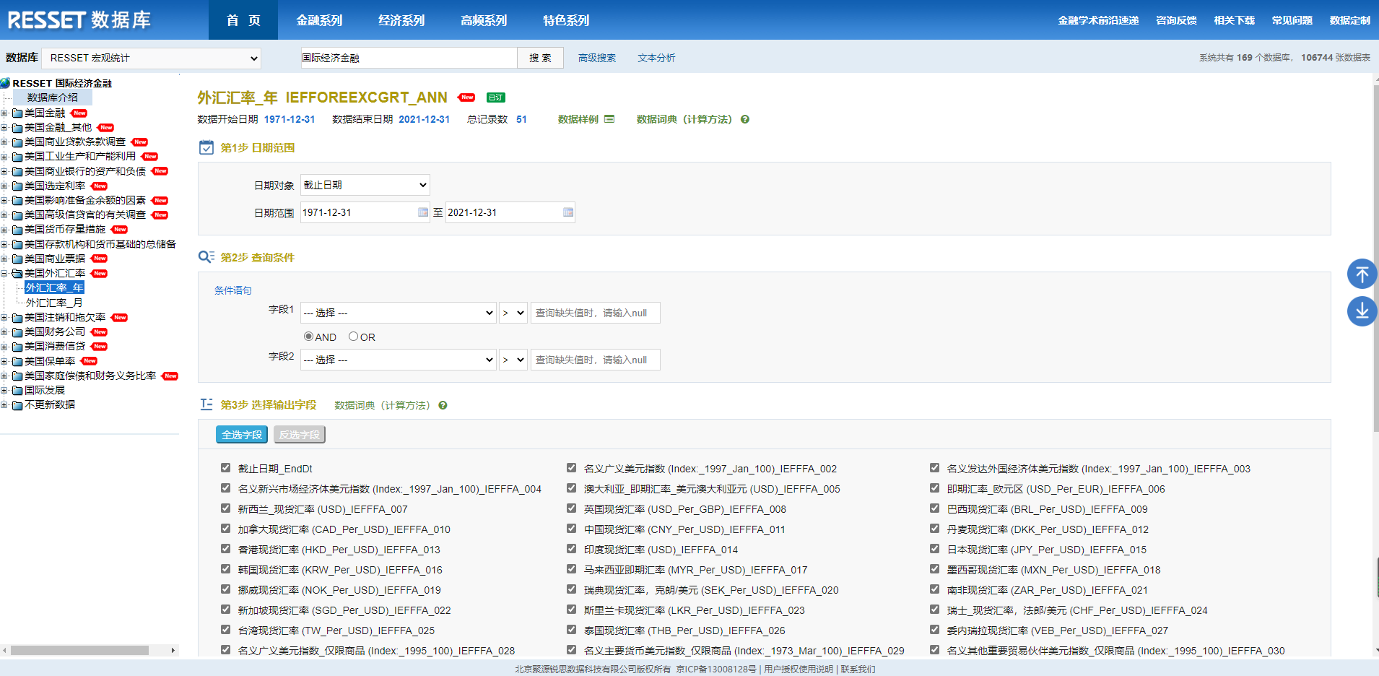
锐思国际经济金融数据库
数据库介绍
锐思国际经济金融数据库（RESSET/IEF）涵盖了世界各国重要金融、经济、工业、农业等方面的数据，其中包含多行业、多方位的发展数据，如工业、农业、基础设施、教育、能源等。数据来源权威，历史数据全面，为研究世界经济与金融、农业发展、社会发展等提供数据支持。国际经济金融数据库包括美国金融、美国工业生产和国际发展3个类别。
国际经济金融数据库主要供高校、金融研究机构和金融企业的研究部门使用，共400多张表，36870多个指标。数据来自于美联储(FRB)、世界银行(WB)、联合国统计数据库（UNData）等国际权威组织。收录丰富，种类多样，数据内容完整。

Slide 58
锐思国际经济金融数据库：科研应用
论文标题 | 作者 | 时间 | 收录期刊
《美国财富管理生态系统的经验及启示》 | 周健男 | 2022年9月 | 《国际金融》
《美国制造业回流政策对竞争力的影响——基于显示性比较优势指数的分析》 | 桑百川; 王绍逾 | 2022年9月 | 《社会科学研究》
《中美相互加征进口关税对东盟的增加值效应——基于重构全球价值链关系的视角》 | 李南 | 2022年8月 | 《关系社会科学》
《美国国债收益率曲线平坦化是衰退前兆吗》 | 生柳荣; 傅智辉; 谭宇曦 | 2022年8月 | 《国际金融》
《货币宽松、资产价格与分配效应——基于美国1984-2019年数据的实证研究》 | 纪志宏 | 2022年8月 | 《国际金融研究》
《大时代下宏观经济学面临的挑战与变革》 | 刘元春 | 2022年8月 | 《上海财经大学学报》
《拉美是怎样掉进“陷阱”的?——从拉美与美国发展历程的比较看不平等的长期影响》 | 梁泳梅 | 2022年7月 | 《政治经济学评论》
《经济周期与贸易政策——基于美国对外反倾销的实证分析》 | 王孝松; 李彤 | 2022年7月 | 《苏州大学学报(哲学社会科学版)》
《新冠疫情令美元霸权地位衰落了吗》 | 张启迪 | 2022年7月 | 《中国改革》
《国际比较视角下的中国制造业数字化转型——基于中美德日的对比分析》 | 刘军梅; 谢霓裳 | 2022年5月 | 《复旦学报(社会科学版)》

Slide 59
THANKS
北京聚源锐思数据科技有限公司
总部地址：北京市 海淀区中关村东路18号财智大厦B座10层
上海地址 ：上海市 沪闵路6088号凯德龙之梦广场29层
电话：010-82601461
网址：www.resset.com
邮箱：resset@resset.cn

